Slide 1
ЗВІТ
про проходження технологічної практики
в умовах кафедри програмних систем і технологій
Індивідуальне завдання: Software Architecture Document (SAD) на тему Однорангова мережа на основі блокчейн для автоматизованої платіжної системи
виконав: студент гр. ІПЗ-33 Гоша Давід Олександрович науковий керівник: д.т.н. с.н.с. Порєв Геннадій Володимирович
Київський національний університет імені Тараса Шевченка
Факультет інформаційних технологій
Кафедра Програмних систем і технологій

Slide 2
Мета
Цілі
Основна мета нашого Документа про архітектуру програмного забезпечення (SAD) - надати комплексне, структуроване уявлення про веб-гаманець на основі блокчейну. Він покликаний виконувати роль дорожньої карти, керуючи процесом розробки та слугуючи орієнтиром для дизайну та функціональності системи, що в кінцевому підсумку забезпечить безпечний та зручний для користувача додаток.
Документ архітектури програмного забезпечення (SAD) пропонує план нашого блокчейн-додатку, зосереджуючись на безпеці, продуктивності та масштабованості за допомогою гібридного механізму консенсусу PoET і PoW. Він слугує орієнтиром для розробки системи та допомагає у прийнятті рішень, покращуючи загальну якість додатку. Сьогодні ми розглянемо архітектуру системи, її компоненти та наш підхід до безпеки і масштабованості.

Slide 3
Задачі роботи
3
Розробити блокчейн-систему з гібридною мережевою архітектурою, що дозволить зменшити затримку транзакцій та підвищити масштабованість мережі.
01
Реалізувати гібридний механізм консенсусу, що поєднує в собі доказ часу, що минув (PoET) та доказ роботи (PoW), з метою зменшення ризиків централізації та зниження енергоспоживання у порівнянні з традиційними блокчейн-системами.
02
Вирішити проблеми високих комісійних витрат за рахунок підтримки ефективної роботи мережі навіть при великих обсягах транзакцій, що забезпечує нижчу комісію за транзакції для користувачів.
03

Slide 4
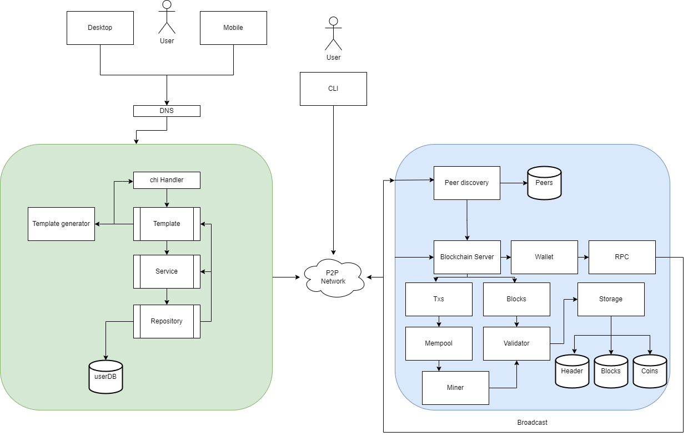
Architecture diagram
:
4

Slide 5
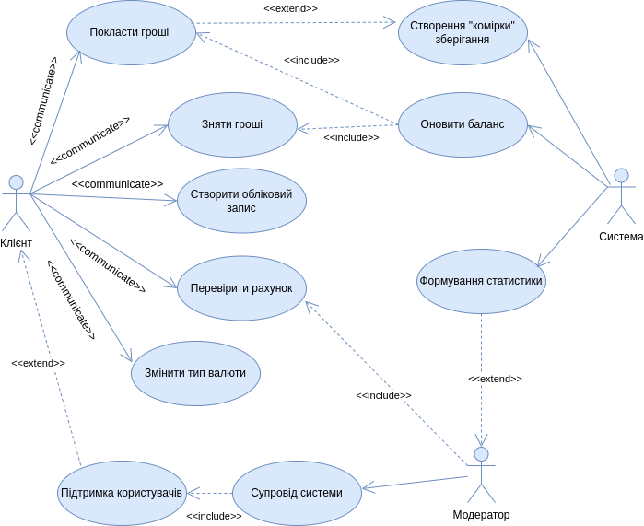
5
Use Case View
Веб-гаманець на основі блокчейну дозволяє користувачам легко перевіряти баланс свого рахунку та створювати транзакції. Користувачі можуть отримати безпечний доступ до гаманця, переглянути свій баланс, дані відправника та суми транзакцій. Вони також можуть ініціювати перекази іншим користувачам, а система надає зворотній зв'язок у разі введення невірної або неповної інформації, щоб забезпечити безпеку та ефективність транзакцій.

Slide 6
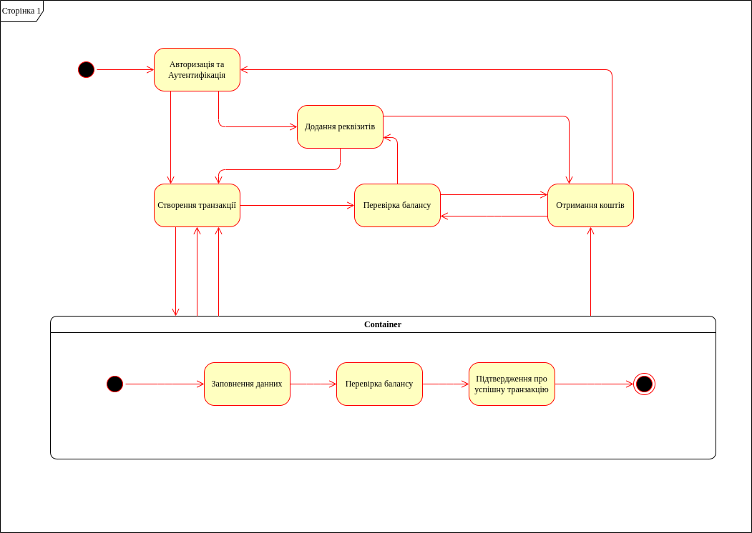
6
State View

Slide 7
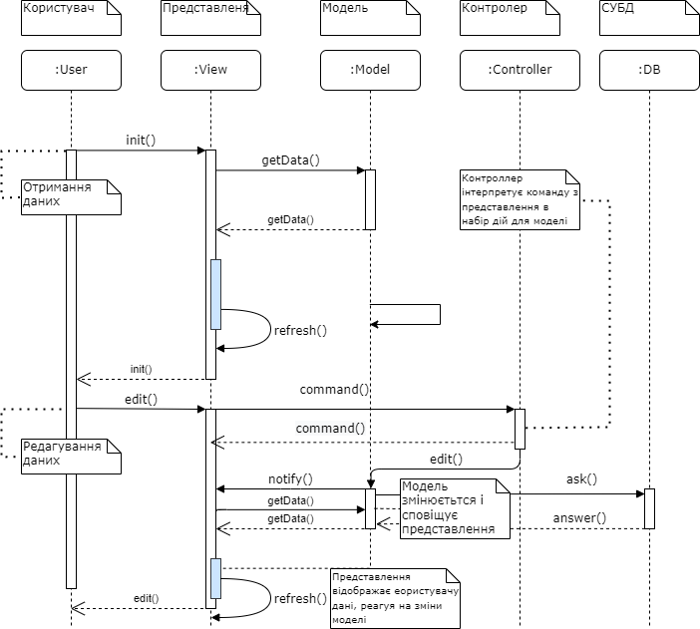
UML diagram of сomponents
7
Наш веб-гаманець на основі блокчейну використовує архітектуру Model-View-Controller (MVC) для оптимізації операцій та покращення користувацького досвіду. Модель відповідає основним даним і правилам нашого додатку, таким як інформація про обліковий запис користувача і логіка транзакцій. Представлення керує відображенням інформації, наприклад, інтерфейсами перевірки балансу та створення транзакцій. Нарешті, контролер обробляє дані, введені користувачем, виконуючи такі дії, як перевірка балансу рахунку або створення транзакцій. Така структура забезпечує ефективне управління даними, безперебійну взаємодію з користувацьким інтерфейсом та ефективну обробку дій користувача, що в підсумку створює безперебійну та інтуїтивно зрозумілу роботу для користувачів нашого гаманця.

Slide 8
Висновки
8
На завершення, наш Документ архітектури програмного забезпечення (SAD) успішно створив чіткий план для нашого додатку веб-гаманця на основі блокчейну. Протягом усього процесу розробки SAD надавав цінні вказівки, зосереджуючись на дизайні, функціональності та користувацькому досвіді. Як ми і прагнули, наш додаток пропонує безпечний і зручний інтерфейс, який спрощує цифрові транзакції. Хоча в майбутніх версіях можуть бути впроваджені певні вдосконалення, ми досягли основних цілей, викладених в SAD, заклавши міцний фундамент для подальшого розвитку нашого блокчейн-додатку.

